Slide 1

Gestion de l’inventaire
du parc informatique
Porteboeuf Thierry, le 13 Juin 2023

Slide 2
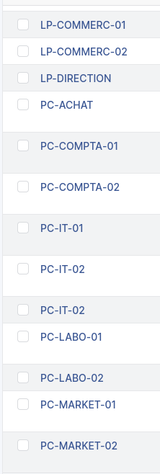
Gestion de l’inventaire avec GLPI
Présentation de la convention de nommage
Afin de pouvoir répertorier les différents ordinateurs présents dans l’agence un plan de nommage à été adressé.
Chaque nommage inclus le type de l’appareil, le secteur au quel il est attribué et le numéro qui à été définit selon l’ancienneté de la machine partant de la première jusqu’à la dernière de chaque secteur.
Exemple :
LP/PC-ACHAT-01
Nommage des portables présents dans l’agence
Nommage des PC présents dans l’agence
Laptop (portable)/Desktop (PC) Secteur Ancienneté machine

Slide 3
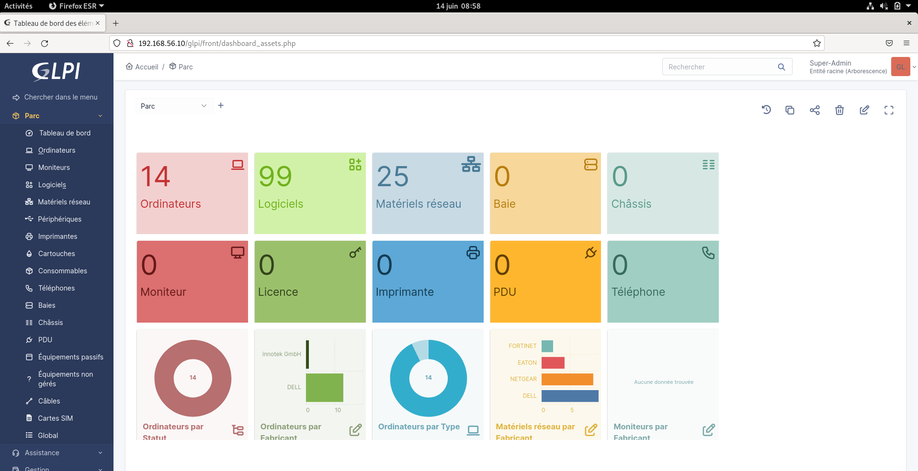
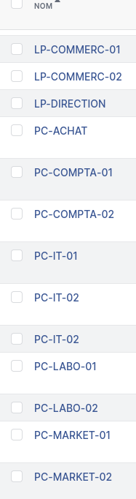
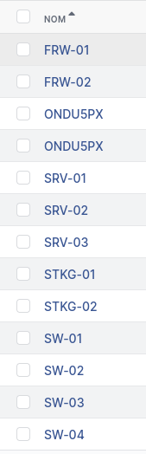
Gestion de l’inventaire avec GLPI
Présentation de la convention de nommage
Convention de nommage des ordinateurs et matériels réseau du parc
Nombres d’ordinateurs et de matériels réseau recensés dans le parc

Slide 4

Procédure d’installation du serveur GLPI
Une fois la machine Debian 11 installée,
Ouvrir le terminal afin d’installer les packages
Nécessaires à GLPI.
Afin d’éviter toutes restriction d’accès on effectue les
Commandes qui vont suivre en mode « root »,
Pour entrer en mode root entrer la commande suivante
Et saisir le mot de passe root configuré lors de l’installation
De la machine Debian.
En mode root, on commence par mettre à jour la machine
Avec la commande suivante :
On va installer les applications nécessaires, à savoir apache2 pour les services web, mariadb pour la base de données er php pour le langage de programmation (la machine devient donc un serveur « LAMP »).
Ensuite, nous allons installer toutes les dépendances dont pourrait avoir besoin GLPI.
Nous allons maintenant sécuriser l’accès au service de base de données avec la commande suivante :
Le mot de passe de l’utilisateur root est demandé, Il ne s’afit pas ici du mot de passe de l’utilisateur root sur la machine elle-même mais de l’utilisateur SQL (base de donées). A ce stade, aucun mot de passe ne lui a été configuré, c’est donc ce que nous allons faire. Appuyez simplement sur Entrée,

Slide 5
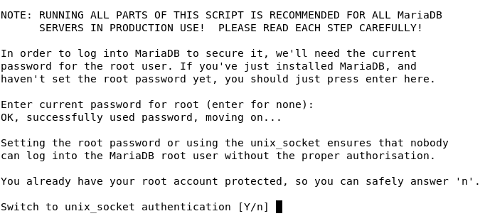
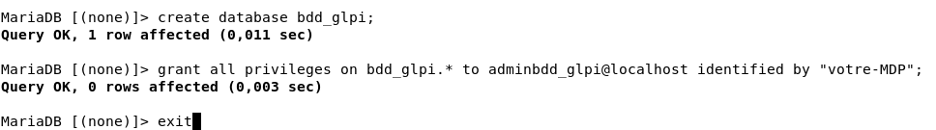
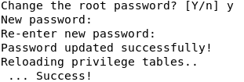
Procédure d’installation du serveur GLPI
Vous pourrez par la suite répondre Yes à toutes les autres questions posées.
Maintenant que l’accès aux bases de données est sécurisé, nous allons pouvoir nous y connecter avec le compte root et le mot de passe que nous venons de lui définir :
Il faut créer la base de données qui sera utilisée par GLPI et un utilisateur de base de données qui aura les pleins pouvoir sur celle-ci. Voici les 3 commandes à saisir pour cela (les ; sont nécessaires) :
A la question suivante, on vous demande justement si vous voulez attribuer un mot de passe au compte root, Tapez la lettre Y pour répondre Yes et appuyez sue Entrée.
Saisissez 2 fois le mot de passe que vous voulez donner au compte SQL root. Attention, aucun symbole ne va s’afficher pendant la saisie, soyez vigilant à votre frappe.
Quelques explications sur ces commandes :
La 1ère va créer une base de données appelée « bdd_glpi », à vous de donner le nom qui vous plaira
La 2nde va à la fois créer un utilisateur ici nommé « adminbdd_glpi », lui attribuer le mot de passe « votre-MDP » et lui donner les privilèges

Slide 6




Procédure d’installation du serveur GLPI
Passons maintenant à l’installation de GLPI !
Placez vous dans le répertoire « /tmp » et téléchargez la dernière version disponible de GLPI sur Github :
Rendez l’utilisateur des services web (nommé www-data) propriétaire de ces nouveaux fichiers :
Nous allons séparer une partie des fichiers de GLPI.
Créez un dossier nommé GLPI dans /etc et rendez www-data propriétaire de ce dossier :
Décompressez l’archive de GLPI :
Déplacez le dossier « config » de /var/www/html dans /etc/glpi :
Copiez le contenu du dossier décompréssé nommé « glpi » dans /var/www/html et supprimez au passage le fichier index.html qui n’est autre qu’une sorte de page d’accueil d’apache :
Déplacez le dossier « files » de /var/www/html dans /var/lib/glpi :

Slide 7
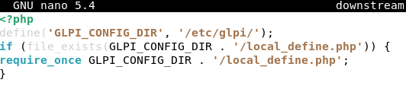



Procédure d’installation du serveur GLPI
Dans /var/www/html/glpi/inc, créer un fichier nommé downstream,php et dedans mettre ce contenu pour définir l’emplacement du dossier config déplacé précédemment (être très attentif à la syntaxe) :
Pour terminer, nous allons modifier le fichier php,ini situé dans /etc/php/8,2/apache2 :
Recherchez la ligne « session.cookie_httponly =« et ajoutez « on » après le égal. Vous pouvez ensuite quitter le fichier en enregistrant les modifications et sans le renommer.
Dans /etc/glpi, créez un fichier nommé « local_define,php » et mettre ceci dedans pour déclarer l’emplacement du dossier files déplacé précédemment (une fois encore, soyez attentif à la syntaxe) :
Info + : Afin de ne pas parcourir tout un fichier pour trouver un paramètre précis, appuyez simultanément sur les touches Ctrl + W de votre clavier. Dans la partie inférieure de l’écran, saisissez le paramètre recherché et appuyez sur Entrée

Slide 8
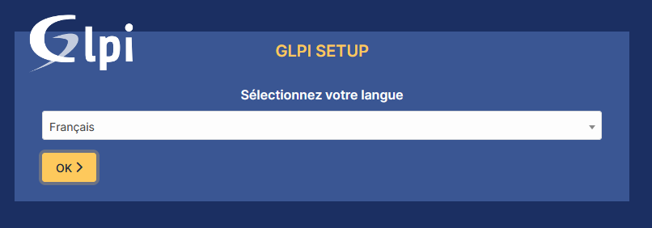
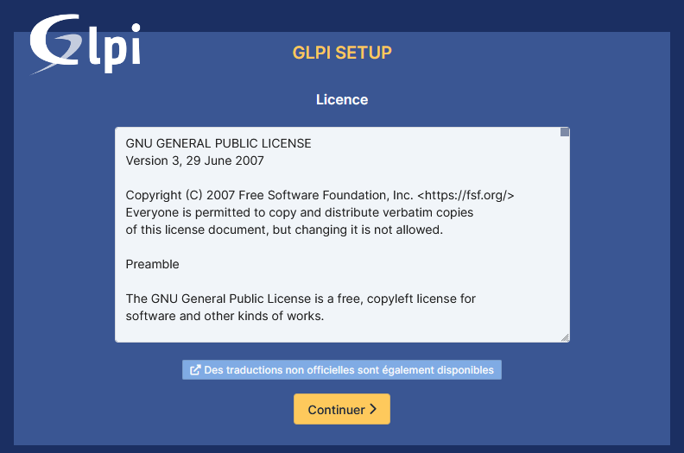
Procédure d’installation du serveur GLPI
Il ne reste plus qu’à redémarrer le service apache2 pour appliquer toutes les modifications apportées :
Les fichiers pour GLPI sont prêts, l’installatiion va se poursuivre directement via une interface web.
Si vous voulez accéder à la machine, rendez-vous à l’URL suivante :
http://ip_de_votre_machine/
Acceptez les conditions d’utilisation pour poursuivre.
Vous arriverez sur la page du setup de GLPI. Sélectionnez le Français dans la liste déroulante et cliquez sur OK.

Slide 9
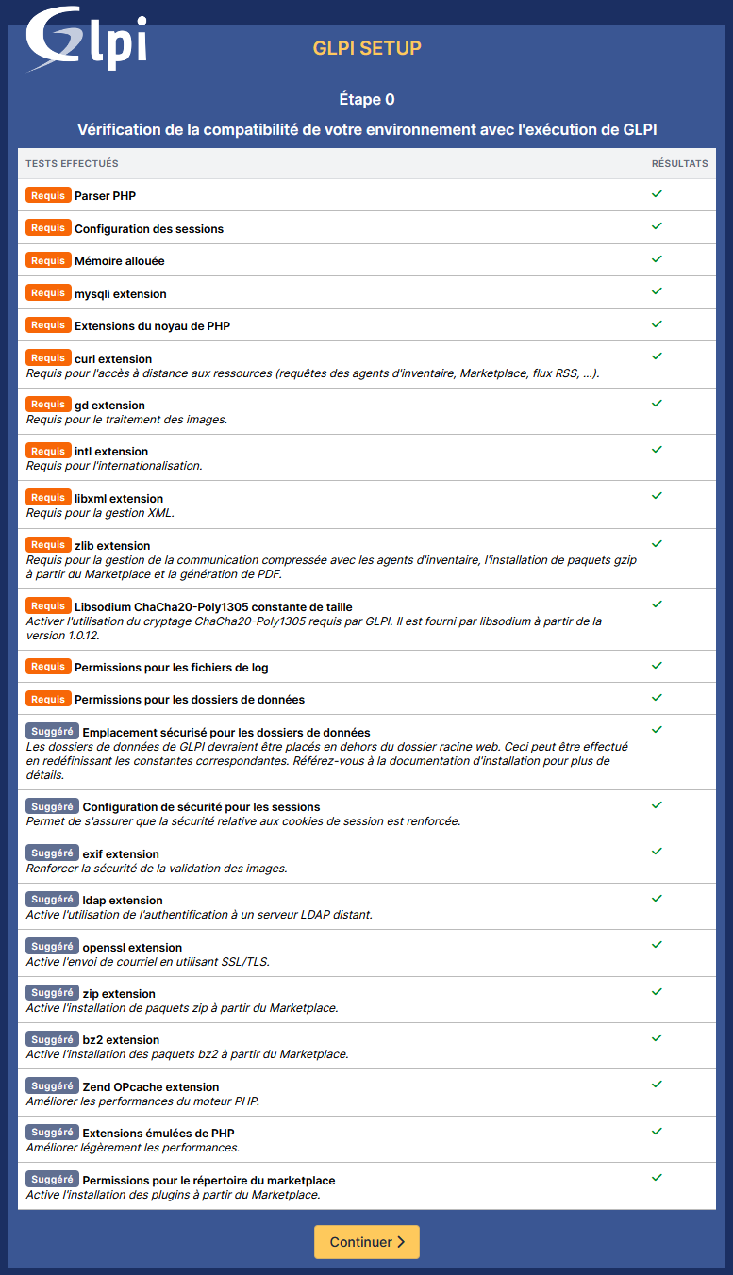
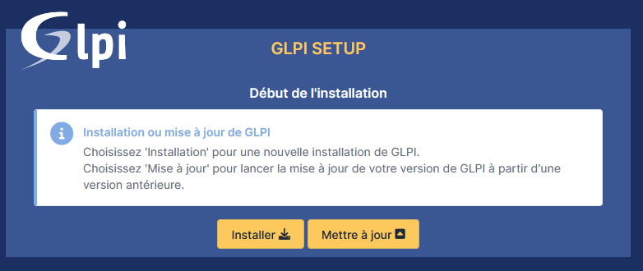
Procédure d’installation du serveur GLPI
Cliquez sur le bouton Installer pour lancer le setup
Une série de test sera lancé par le setup pour s’assurer que tout les prérequis nécessaires au bon fonctionnement de GLPI sont remplis. Il ne devrait y avoir que des coches vertes.
Cliquez sur continuer

Slide 10
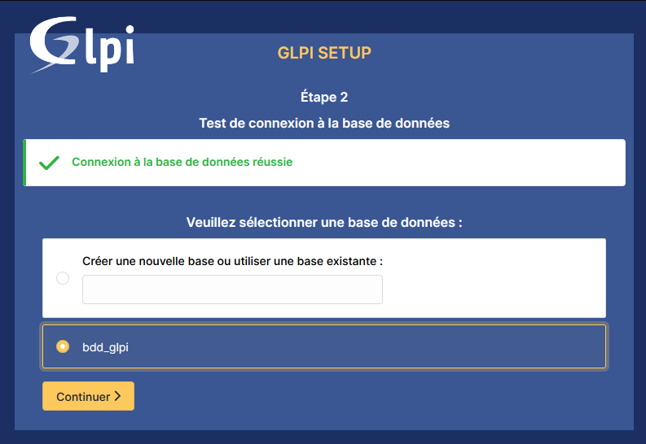
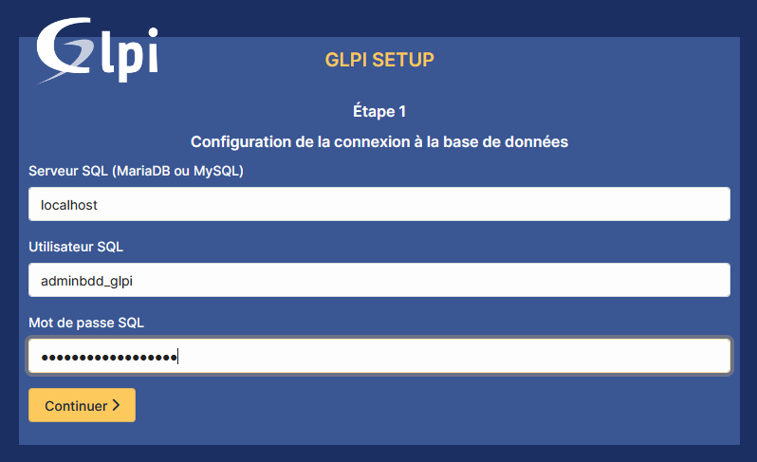
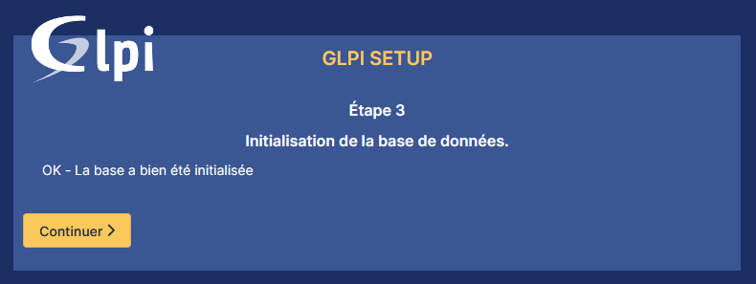
Procédure d’installation du serveur GLPI
Il reste à saisir les informations sur la base de données destinées à GLPI que nous avons précédemment créée, Saisissez localhost pour spécifier que la machine actuelle héberge à la fois le site web de GLPI et la base de données. Rentrez ensuite le nom de l’utilisateur qui a tous les privilèges sur cette base de données et son mot de passe
Le setup va contacter la base de données pour s’assurer que tout est OK. Patientez quelques secondes avant de pouvoir continuer
Sélectionnez ensuite la base de données créée spécialement pour GLPI.

Slide 11
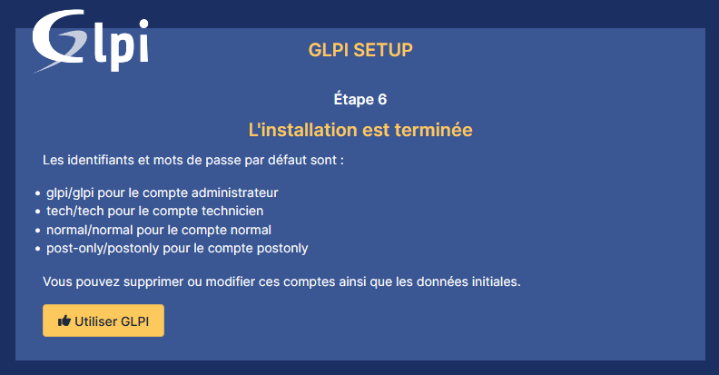
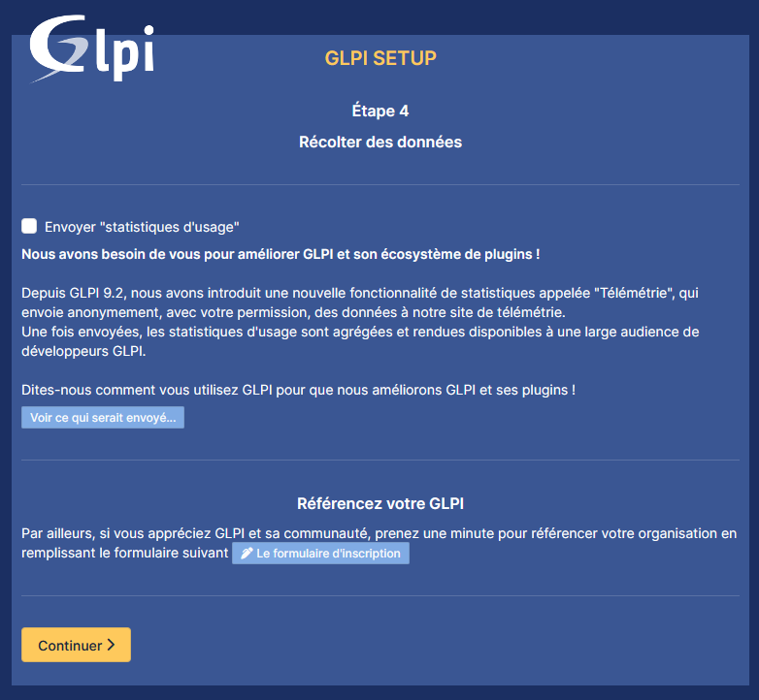
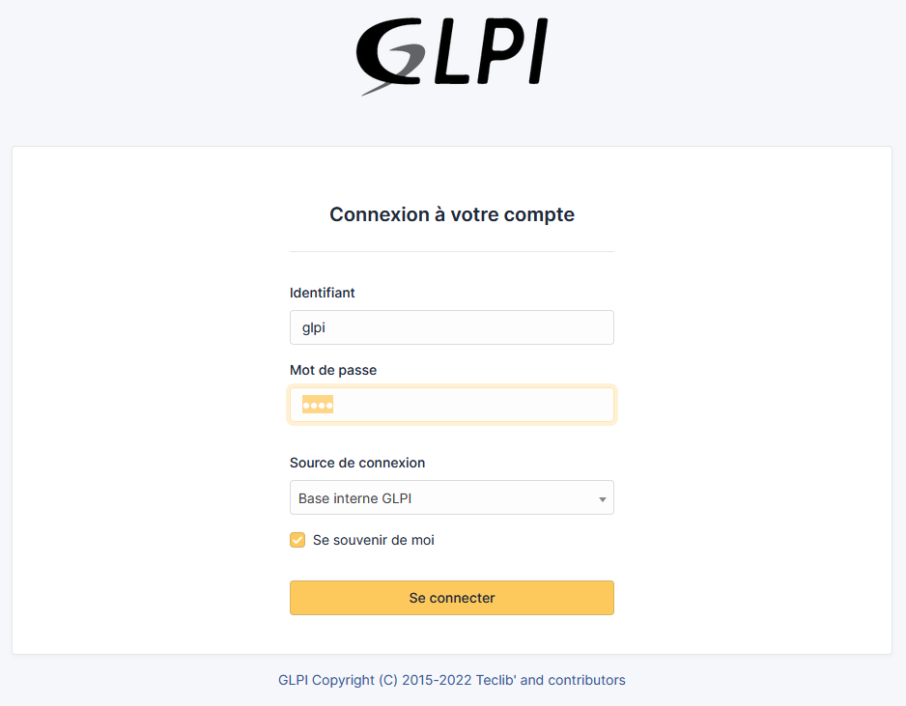
Procédure d’installation du serveur GLPI
Choisissez d’envoyez ou pas les statistiques sur votre utilisation de GLPI à l’équipe qui gère le projet et poursuivez.
Connectez vous avec les identifiants par défaut d’un compte administrateur.
L’installation est désormais terminée. Notez bien les identifiants par défaut qui permettront de rentrer dans l’interface web de GLPI. Ils seront à changer par la suite. Cliquez sur Utiliser GLPI.

Slide 12
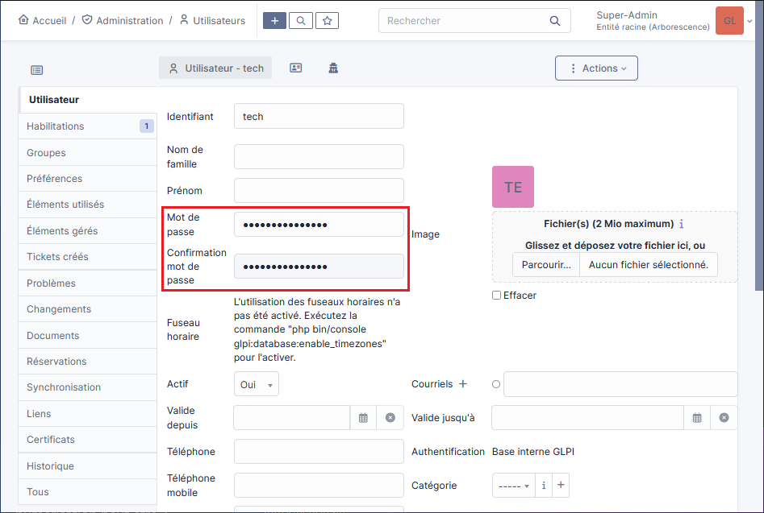
Procédure d’installation du serveur GLPI
Vous voilà maintenant connecté au tableau de bord de votre outil GLPI .
Un message d’avertissement vous informe que par sécurité il faudra changer les mots de passe par défaut des 4 utilisateurs crées automatiquement et supprimer le fichier « install,php »
Pour supprimer le fichier install,php, la commande est la suivante :
Si vous cliquez sur le nom d’un des utilisateurs, vous arriverez directement dans ses configurations. Vous pourrez alors lui attribuer un nouveau mot de passe.

Slide 13
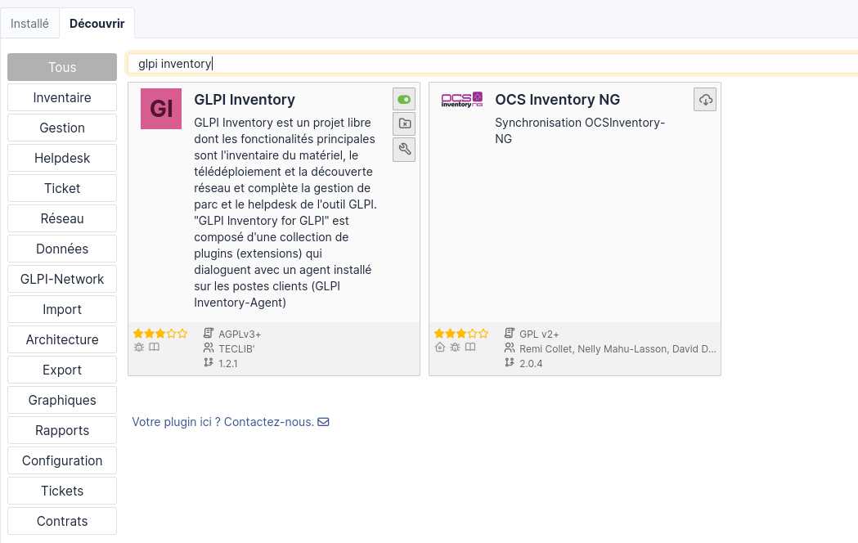
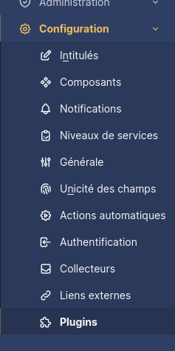
Procédure d’installation de l’agent GLPI sur Windows 10
Afin d’installer l’agent GLPI nous allons nous rendre en premier temps sur l’interface GLPI de la machine Debian.
Dans le menu déroulant de GLPI se trouvant à gauche de l’écran, il faudra se rendre dans configuration et Plugins.
On arrivera sur la page des plugins qui est pour l’instant vide.
Cliquez sur Découvrir afin de se rendre sur le Marketplace des plugins disponibles sur GLPI.
Tapez ensuite dans la barre de recherche « GLPI Inventory ».
Nous retrouvons à présent le plugin qui va nous intéresser pour la suite.
Sur ce plugin clique sur l’icone en forme de dossier afin d’installer le plugin. Une fois installer cliquer sur l’encoche grise qui passera verte afin d’activé le plugin sur l’interface GLPI.

Slide 14
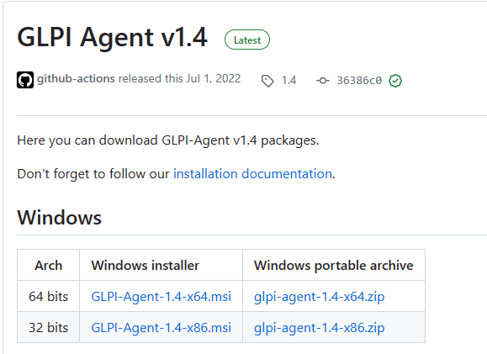
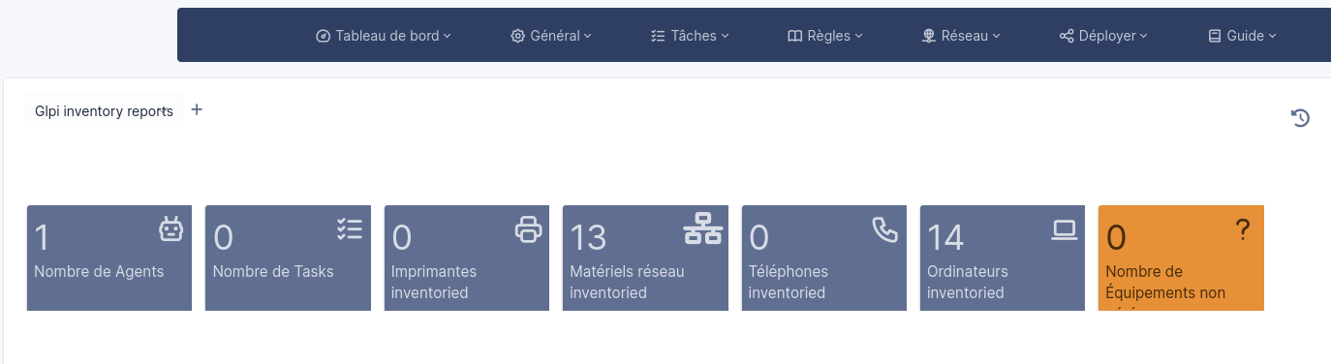
Procédure d’installation de l’agent GLPI sur Windows 10
Le plugin est dès à présent installé et actif.
Pour le retrouver rendez vous à nouveau dans le menu déroulant de GLPI, sous Administration et cliquez sur GLPI Inventory.
Nous voilà sur l’interface du plugin précédemment installé.
Une fois sur le site cliquez sur « GLPI-Agent-1.4-x64.msi ».
Quand l’agent et téléchargé lancez son installation.
Passons à la partie sur Windows 10 afin de remonté l’ordinateur dans l’interface GLPI Inventory.
Pour cela, rendez-vous sur le site suivant afin de télécharger l’agent GLPI pour windows :
Release GLPI Agent v1.4 · glpi-project/glpi-agent · GitHub
Suivez l’installation en cliquant sur suivant.

Slide 15
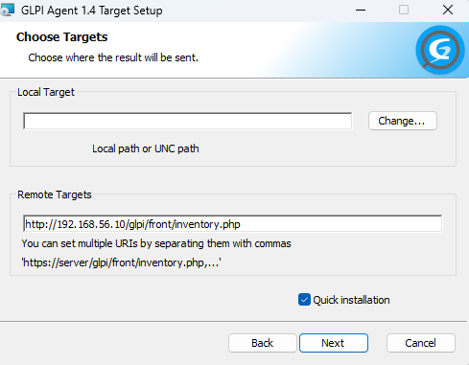
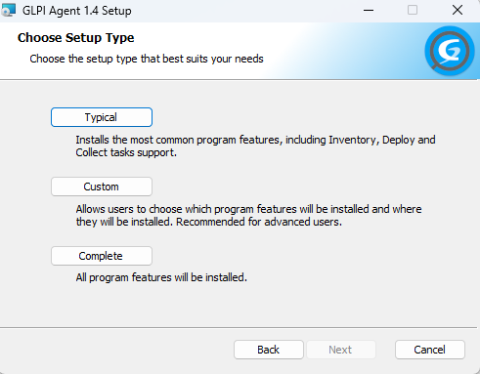
Procédure d’installation de l’agent GLPI sur Windows 10
Arrivé sur la type d’installation, choisissez l’option « Custom ».
Ensuite cliquer de nouveau sur suivant et arrivant sur « Choose Targets » sous remove target entrez le nom de votre machine glpi sous le format suivant :
http://ip_de_votre_machine/glpi/front/inventory.php/
Cliquez ensuite sur « Install »

Slide 16
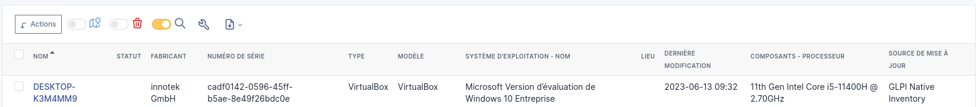
Procédure d’installation de l’agent GLPI sur Windows 10
Une fois l’installation terminé, laissez cocher « run GLPI Agent ».
Rendez vous de nouveau sur votre serveur et actualisez la page.
Si votre machine Windows 10 est configuré sur le même réseau que votre serveur, votre ordinateur devrait remonter dans l’onglet « ordinateur » sur GLPI Inventory
Vous savez désormais configuré un serveur GLPI et automatisé un inventaire via l’Agent-GLPI.

Slide 17
Créer par Porteboeuf Thierry

